Slide 1

新员工公司级安全培训
信息分类 | 培训教材 | 涉密等级 | 内部公开
责任机构 | 设备安全处 | 负 责 人 | 李军华
起草人 | 孙国梁 | 创建时间 | 2017年7月15日
授权范围 | 宇通客车 | 涉密截止时间 | 2018年7月14日

Slide 2
您是否曾经有过以下行为？
请观看一段视频
Notes:
2
视频引入安全概念，并请学员分享：1、观后最大感触是什么；2、如何理解安全；3、发生的这些安全事故原因有哪些；4、自身如何避免意外事故的发生。
通过以上分享，聚焦安全意识、安全防范能力、和安全价值观。

Slide 3
培训目的
掌握：安全生产基本知识
提高：安全生产意识
培养：安全操作习惯
增强：安全防范及应急处理能力
最终目的：预防安全生产事故的发生
Notes:
3
培训目的：
1、因学员不了解公司情况、接触安全生产较少，首先要了解安全生产情况，熟悉安全生产知识；
2、具备基本安全知识，了解公司安全情况后，为做到安全生产，要求学员具有安全风险意识和责任意识；
3、增强安全意识的基础上， 掌握安全操作要求，才能增强安全防范和应急处理能力；
4、最终预防事故的发生。

Slide 4
目录
第一部分 安全生产简介
第二部分 安全责任
第三部分 安全意识
第四部分 事故预防
第五部分 现场隐患识别和防范措施

Slide 5
第一部分 安全生产简介
第一部分 安全生产简介
一、安全和安全生产
二、安全生产的重要性

Slide 6
第一部分 安全生产简介
一、安全和安全生产
请问在座的各位：
你如何理解“安全”一词？
你认为安全与自身有哪些联系？
Notes:
安全是什么？首先同学员进行互动，请学员发言谈谈对于安全的看法和印象。
然后播放视频1。

Slide 7

第一部分 安全生产简介
安全，泛指没有危险、不出事故的状态。
安全就是使人的身心健康免遭不可承受危险的伤害，没有危险、不受威胁，不造成人员伤亡和财产损失的状态。
Notes:
本页图片为配图，重在说明平衡状态。
讲述安全概念时，应说明安全是一种客观状态，同时也是人的主观认知。
同时讲师应深入阐述平衡状态被打破即人和物发生冲突或交叉，产生了事故。
讲师可根据自身情况从生活和生产方面举例说明。

Slide 8
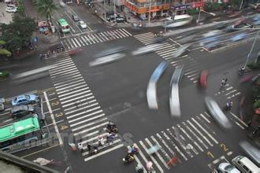
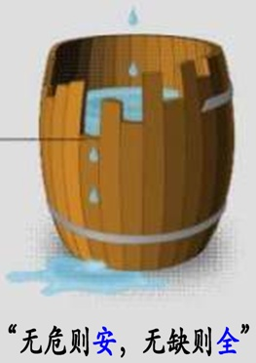
第一部分 安全生产简介
安全是一种系统的平衡状态
安全是人、物、环境三者处于和谐平衡的状态，一旦打破这种状态，达到了发生事故的条件，安全就无法保证了。
Notes:
本页图片为配图，重在说明平衡状态。
讲述安全概念时，应说明安全是一种客观状态，同时也是人的主观认知。
同时讲师应深入阐述平衡状态被打破即人和物发生冲突或交叉，产生了事故。
讲师可根据自身情况从生活和生产方面举例说明。

Slide 9
第一部分 安全生产简介
什么是安全生产？
所谓“安全生产”，是指在生产经营活动中，为避免人员伤害和财产损失而采取相应的事故预防和控制措施，使生产过程在安全的条件下进行，以保证从业人员的人身安全与健康，设备和设施免受损坏，环境免遭破坏，保证生产经营活动得以顺利进行的相关活动。
视频2：安全生产短片
Notes:
安全生产重点从安全生产内在逻辑进行讲解：公司的主要目标是面向客户卖出客车，员工在公司从事生产是为了获得收入，为家庭创造美好生活。为了达成这一目的，公司要开展培训、检查、会议等各种管理活动，促进生产过程安全；但在公司致力于安全生产的大环境下，员工也要为了自身安全尽到安全责任（注意此处点出责任意识）。才能保证公司大安全和自身小安全。

Slide 10
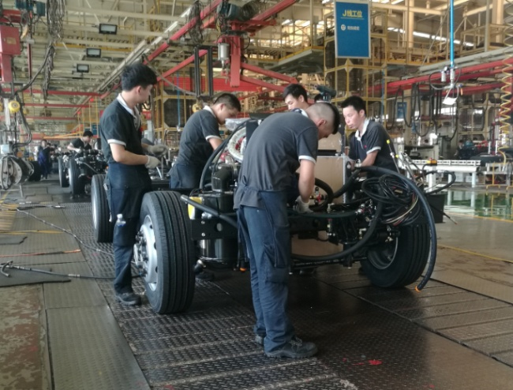
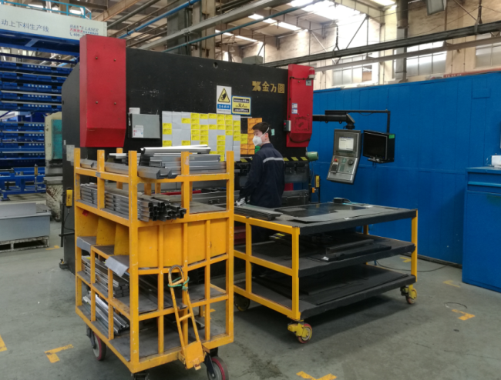
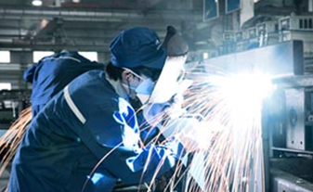
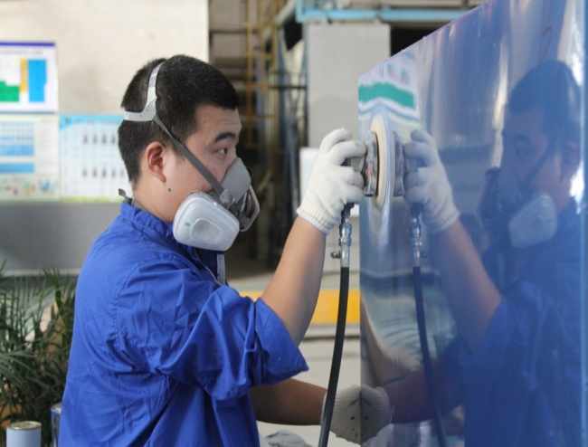
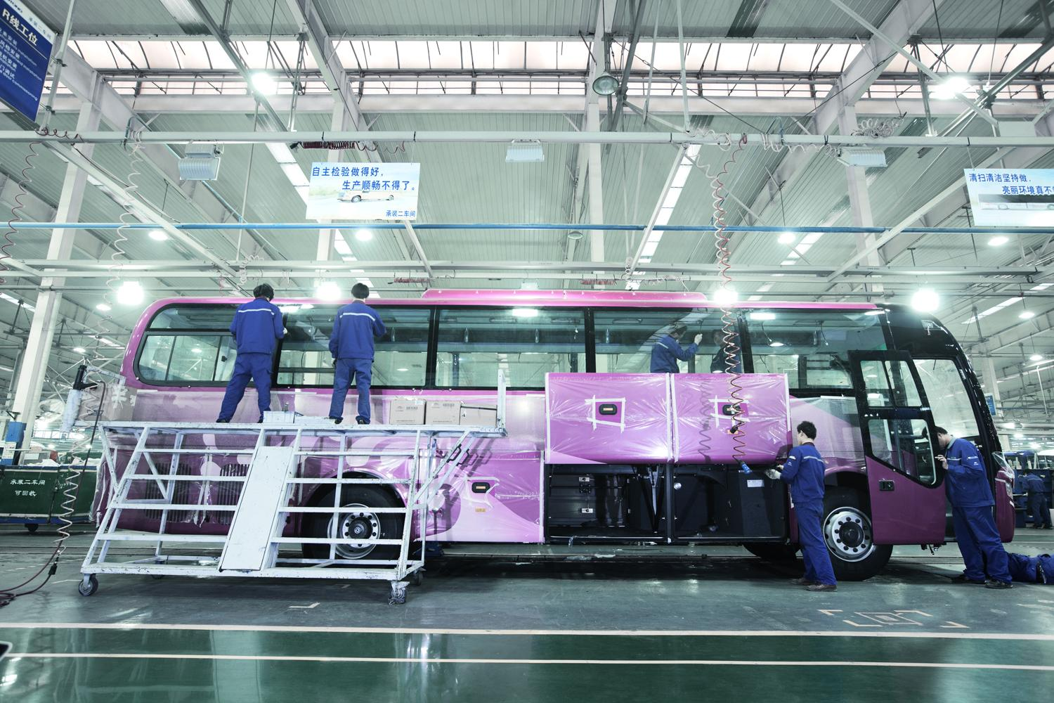
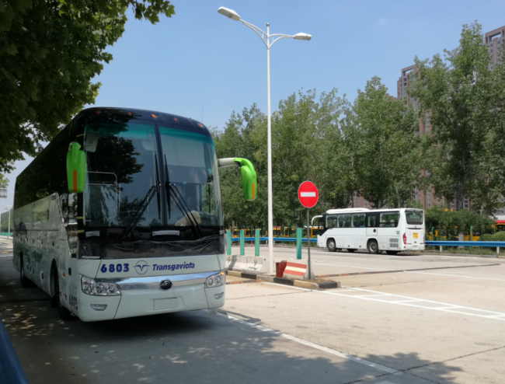
第一部分 安全生产简介
底盘装配
半成品制作
车体组焊
危险源：起重伤害、走线过程挤压伤害
危险源：起重伤害、机械伤害、物体打击、车辆伤害
危险源：起重伤害、物体打击
车辆涂装
整车组装
路试交车
危险源：高处坠落、机械伤害、粉尘、有机气体
危险源：高处坠落、起重伤害、车辆伤害
危险源：车辆伤害、机械伤害
客车生产系统
Notes:
客车生产的过程存在人机料法环等因素，属于这样一个动态平衡的系统。

Slide 11



第一部分 安全生产简介
二、安全生产的重要性
人的生命可看作“1”，生活就是在“1”后面加“0”，加的“0”越多，说明事业越成功、家庭越幸福。若人的生命不存在了，后面加再多的“0”还有什么意义呢？
000000
000000
家庭 事业 友谊

Slide 12
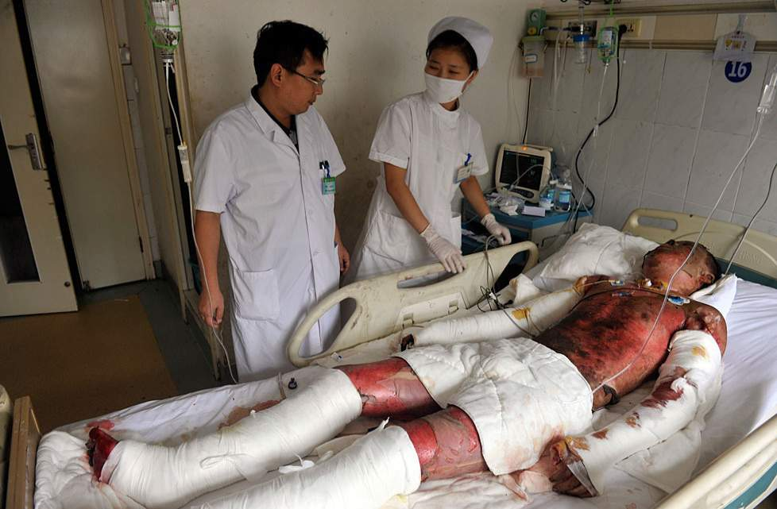
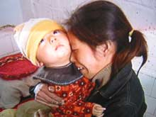
第一部分 安全生产简介
二、安全生产的重要性
个人身心俱损
我们娘俩可怎么过呀！
社会以千人死亡率作为事故统计口径
而一个家庭总共有几口人？

Slide 13

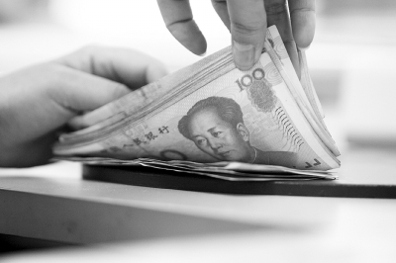

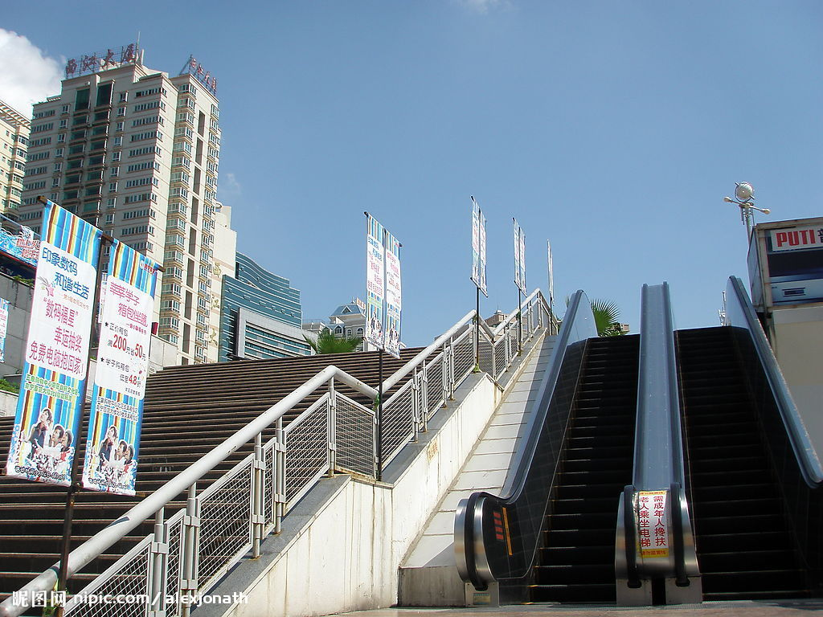
第一部分 安全生产简介
二、安全生产的重要性
谁是安全的受益者？
企业
个人
社会

Slide 14

第一部分 安全生产简介
安全责任大于天！
安全是一种责任：自己用心，他人安心，家人放心！

Slide 15
第二部分 安全责任
第二部分 安全责任
一、安全必须尽责
二、践行“三不伤害”

Slide 16
第二部分 安全责任—安全必须尽责
一、安全必须尽责
您的安全责任：安全是每个人的责任，更是对每个人的责任！
科学管理，创造安全健康的工作环境
企业
父母
亲情关爱、安全提醒、陪伴
安全
责任
履行管理责任，消除隐患，制止违章
管理人员
爱人
相亲相爱
互相携持
按章操作，及时发现并消除隐患
员工
子女
言传身教

Slide 17
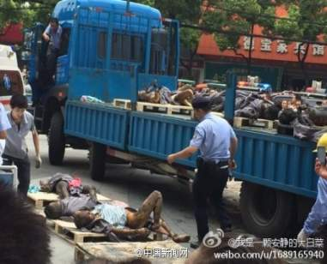
第二部分 安全责任—安全必须尽责
一、安全必须尽责
企业落实安全生产责任，才能保障企业健康发展，员工和谐幸福
2014年8月2日，江苏省昆山中荣公司发生特别重大铝粉尘爆炸事故，致97人死亡、163人受伤，直接经济损失3.51亿。
事故责任人处理：中荣公司董事长吴基滔、昆山开发区管委会副主任陈艺等18人被公安机关以涉嫌重大劳动安全事故等罪批捕；江苏省政府党组成员、副省长史和平、苏州市委副书记、市长周乃翔等35名政府官员被给予党纪、政纪处分。
Notes:
17

Slide 18
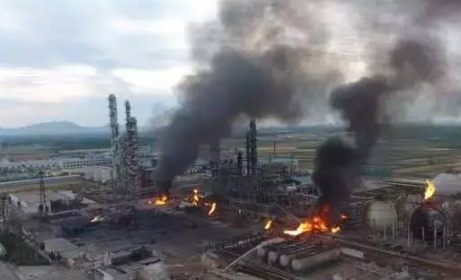
第二部分 安全责任—安全必须尽责
一、安全必须尽责
企业管理人员和职工正确履责，采取安全防范措施，才能确保安全
2017年6月5日，位于山东省临沂临港经济开发区的临沂金誉石化有限公司装卸区一辆液化气罐车在装卸作业时发生爆炸并引发火灾，致10人死亡、9人受伤。
视频3：金誉石化事故
Notes:
18

Slide 19
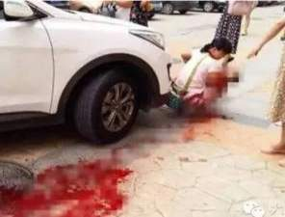
第二部分 安全责任—安全必须尽责
一、安全必须尽责
事故风险无处不在，我们必须对家人负起安全责任，才能健康平安
2015年8月21日下午，郑州市一百货楼下，一辆轿车驶离停车场时碾轧到一名两岁男童头部，男童不治身亡，妈妈情绪失控。
惨剧令人悲痛，也值得深思。事发停车场的停车位距离商场出入口仅20米，人流密集，人车交汇，存在安全隐患。司机存在疏忽，更主要的是，事发时男童家长未在男童身边。
Notes:
讲述发生在身边的不安全现象，说明环境的不安全因素对人的影响，同时借事故原因初步点出人的安全责任意识不足（未照看好自己的孩子）导致事故、司机的安全意识也可适当讲解。（可结合商品车辆行驶过程中舱门意外开启伤人的事故案例）

Slide 20
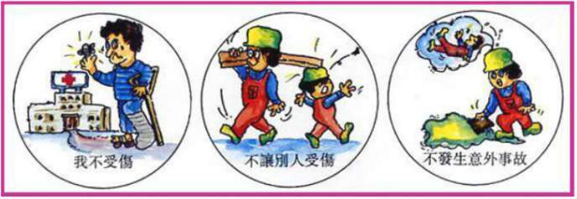
第二部分 安全责任—践行“三不伤害”
二、践行“三不伤害”
负起安全责任，践行“三不伤害”：
我不伤害自己、我不对他人造成伤害、我不被他人伤害
Notes:
20

Slide 21
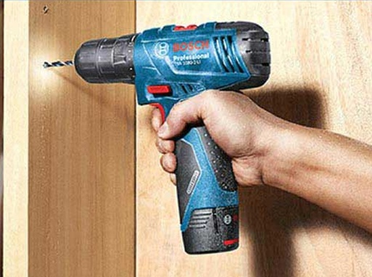
第二部分 安全责任—践行“三不伤害”
1、我不伤害自己：
1）确认自身具备安全操作的技能，不做能力范围以外的事情
2013年11月12日，质检人员张某检查发现空调装配存在质量问题，反馈给车间操作工整改后仍不合格，于是亲自示范，在使用手电钻打钻时操作不慎导致钻头偏出，打伤自己手指。

Slide 22
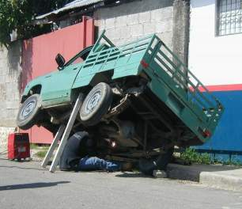
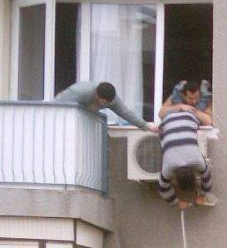
第二部分 安全责任—践行“三不伤害”
1、我不伤害自己：
2）了解作业过程危险因素，做好安全防范措施，做到按章操作

Slide 23
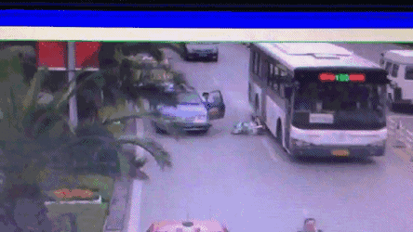

第二部分 安全责任—践行“三不伤害”
2、我不对他人造成伤害
1）操作人员时刻关注自身行为是否影响他人，不给他人制造安全隐患。
YES
NO

Slide 24
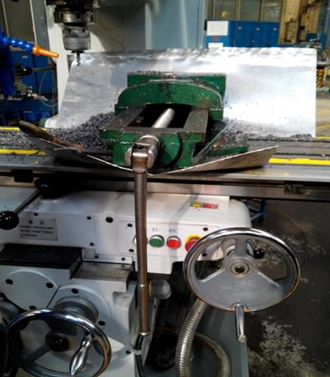
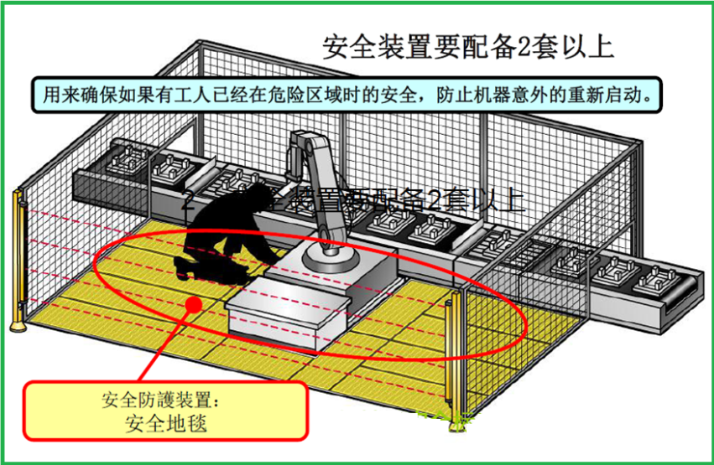
第二部分 安全责任—践行“三不伤害”
2、我不对他人造成伤害
2）技术人员遵循安全标准和要求，为劳动者设计安全可靠的设备设施，创造安全舒适的工作环境。
NO
YES
急停按钮被遮挡
视频4：电梯设计缺陷

Slide 25
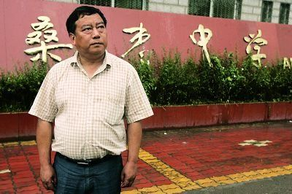
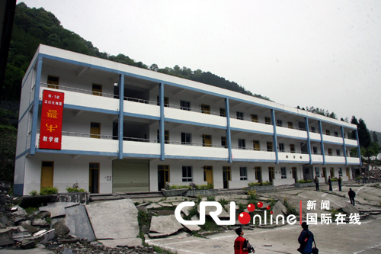
第二部分 安全责任—践行“三不伤害”
2、我不对他人造成伤害
3）管理人员发现隐患不容忍，不畏艰难，做好防范措施，并及时消除隐患。
5.12汶川地震最牛校长
上任后发现教学楼建筑质量差，承重柱不合格，叶志平校长加固教楼，并坚持开展紧急疏散演习4年。地震时，全校2200多名学生、上百名老师，1分36秒内从不同的教学楼的教室中，全部冲到操场，疏散到位。

Slide 26
第二部分 安全责任—践行“三不伤害”
2、我不对他人造成伤害
3）管理人员发现违章不纵容，坚持原则，毫不犹豫地制止违章、纠正违章。
管理人员：制止违章，防范事故，创造安全工作环境
爱TA就要保护TA
曾经上天给了我一次挽救生命的机会，我却没有珍惜…
这是一个真实的故事。
视频5：我选择了视而不见

Slide 27
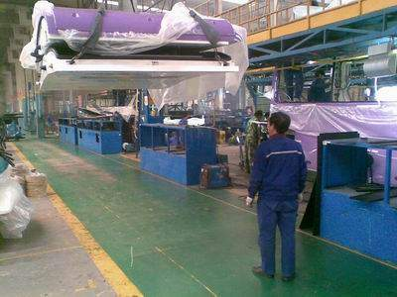
第二部分 安全责任—践行“三不伤害”
3、我不被别人伤害
保持防范意识，对工作环境的危险程度和可能出现的不安全因素作出判断，并立即采取措施进行警示或消除，防止自身受到别人伤害。
有一则小故事：有一位盲人在黑夜里提着一盏灯走路。别人问他，你又看不见，提着一盏灯有什么用呢？这位盲人说，我提着盏灯走路，不是给自己照亮，而是给别人照亮，防止别人碰伤了我。
前方有吊物时，为防止吊物坠落伤人，应待吊物 离开后方可前行
Notes:
27

Slide 28
第三部分 安全意识
第三部分 安全意识
一、做好风险识别
二、杜绝违章心理
三、树立遵章意识

Slide 29

这是一个充满风险的世界
毒牛奶
70码
地沟油
过劳死
苏丹红
压力大
动车也不安全

Slide 30
第三部分 安全意识—做好风险识别
一、做好风险识别
作业前识别可能的安全风险：
对正在做的事情及环境情况随时保持警觉。
风险识别三步骤：停下来－观察－思考

Slide 31

第三部分 安全意识—做好风险识别
1、停下来:
在开始行动前，必须先停下来，首先要做好万全的预想工作，否则千万别迈开第一步。
磨刀不误砍柴工
三思而后行

Slide 32
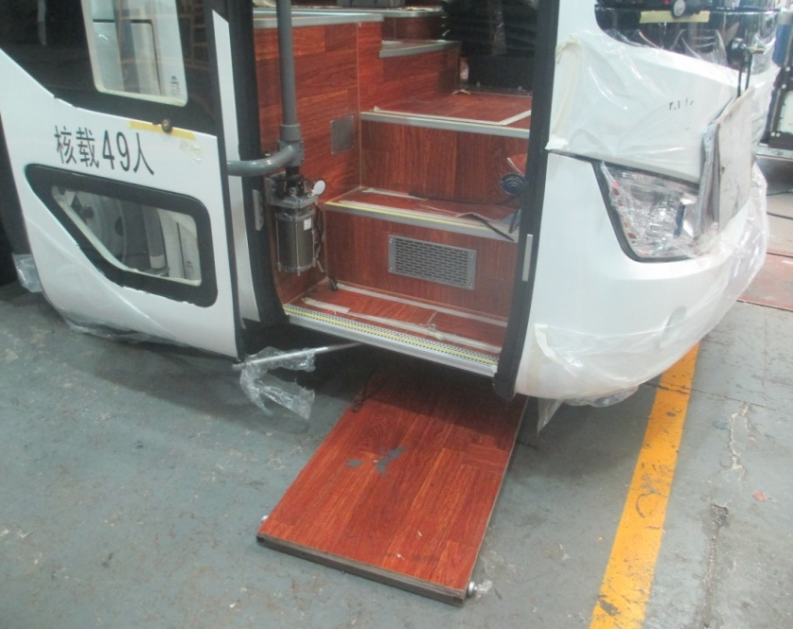
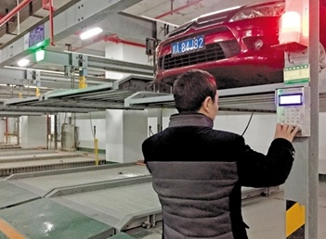

第三部分 安全意识—做好风险识别
2、观察:
观察那些可能会对你和该区域其他员工造成伤害的不安全的行为和环境因素：1）自己的工作过程、2）整个工作区域和其他员工

Slide 33

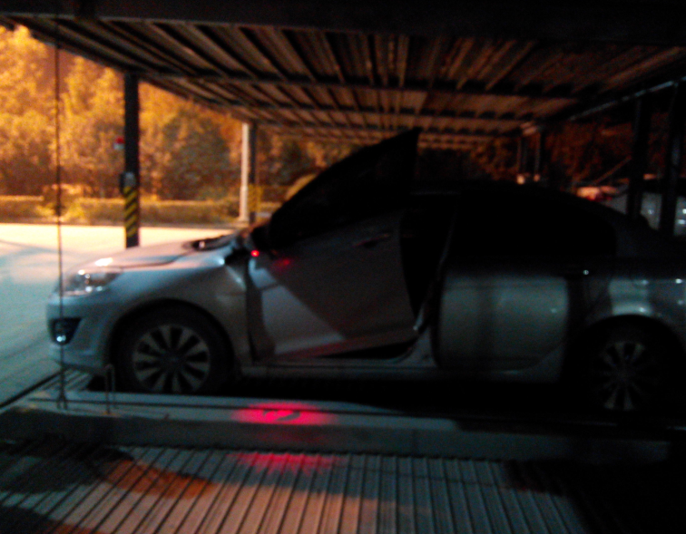
第三部分 安全意识—做好风险识别
3、思考:
思考你的观察结果，考虑你的安全会受到什么样的影响。
滑板摔跤 立体停车场移车事故

Slide 34

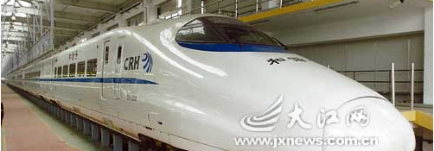
意识不到危险，才是最大的危险
永不沉没的巨轮
最安全的高铁

Slide 35
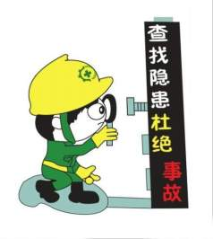
第三部分 安全意识—做好风险识别
从业人员发现事故隐患或者其他不安全因素，应当立即向现场安全生产管理人员或者本单位负责人报告；接到报告的人员应当及时予以处理。
----《中华人民共和国安全生产法》第五十六条
宇通客车员工安全检查要求：
作业前，必须确认自身具备相应的安全操作技能，并检查确认个人劳动防护用品配备到位、设备设施和工装工具符合安全要求，方可作业。
作业中，听从指挥、安全操作、正确使用安全工具和安全防护装置，保持现场整洁，做好安全生产。
作业中，认真开展安全检查并配合管理人员开展安全检查，及时发现并消除事故隐患；事故隐患无法自行处理的，必须及时报告上级处理。
作业中，员工有权拒绝违章作业；发现他人违章作业的，应加以劝阻和制止。
作业后，检查确认设备设施停止运行并已断电、物料工具整理归位、现场废料
等清扫干净后，方可离开现场。

Slide 36
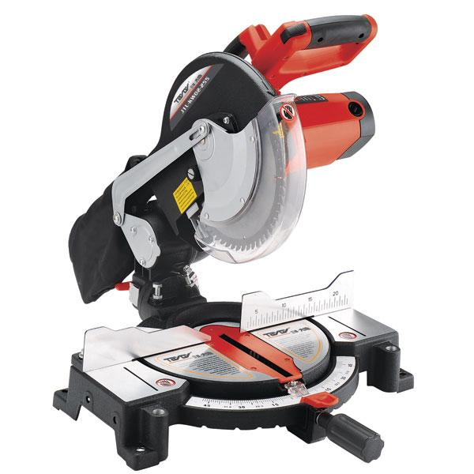
第三部分 安全意识—做好风险识别
案例:
2014年11月26日10点30分左右，员工赵某使用圆盘锯切割压条，切割完毕后，赵某右手放开圆盘锯后，使用量尺测量压条尺寸，此时未完全停止转动的圆盘锯割伤赵某的右手背部。
员工作业前未检查圆盘锯防护罩等安全防护装置是否能够正常使用。
安全风险意识不足导致事故
Notes:
36
此处为安全意识不足导致事故的典型案例。

Slide 37
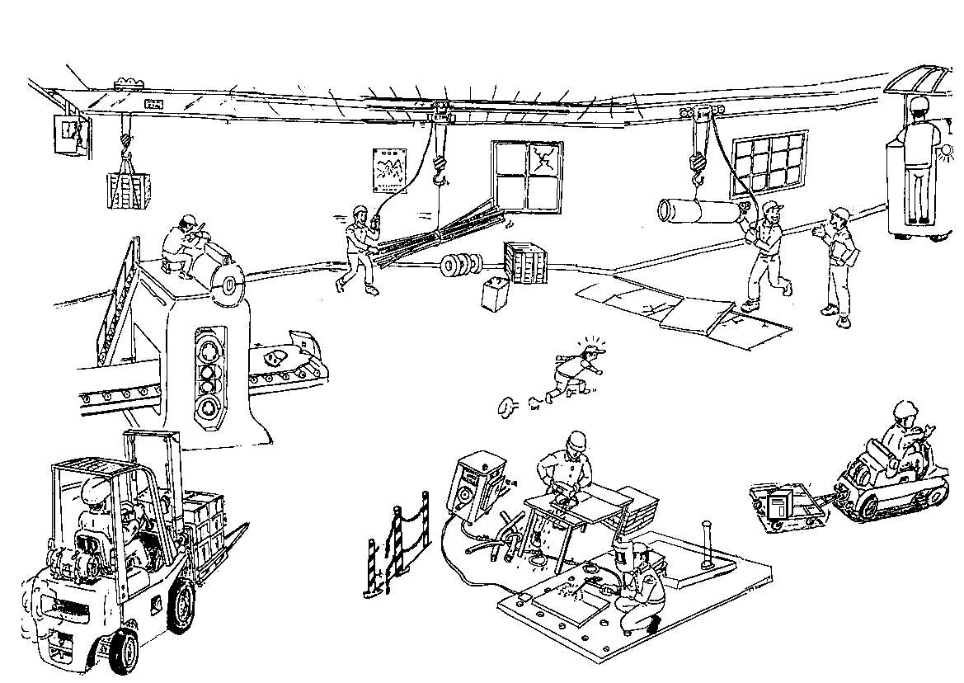
第三部分 安全意识—做好风险识别
作业中的危险源，你能找出来吗？
１
４
８
３
10
11
２
５
７
12
13
９
６
21
16
20
14
15
19
17
18
Notes:
此处进行互动，请学员进行辨识后，讲师适当讲解辨识结果。
并点出此处辨识危险源是小游戏，但一旦进入作业现场，每个员工都应该熟知现场危险因素，否则就可能导致伤害。

Slide 38
第三部分 安全意识—杜绝违章心理
二、杜绝违章心理
你认为造成工伤事故的主要原因是：
笨重的设备？
忽视安全的行为？

Slide 39
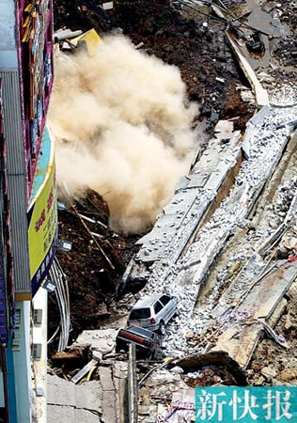
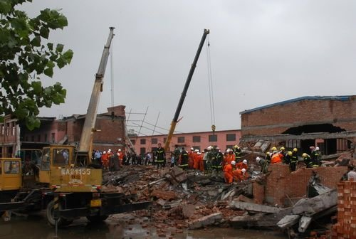
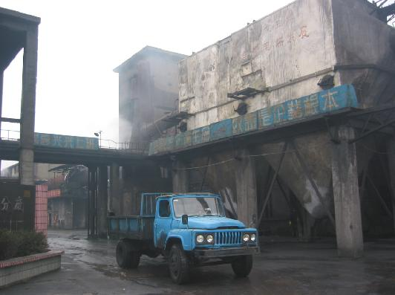
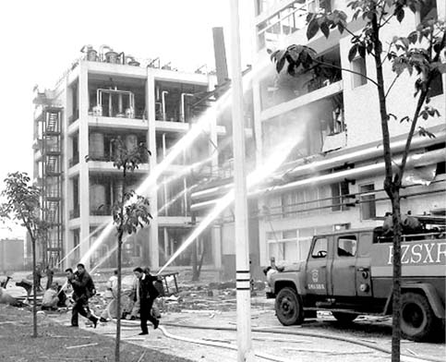
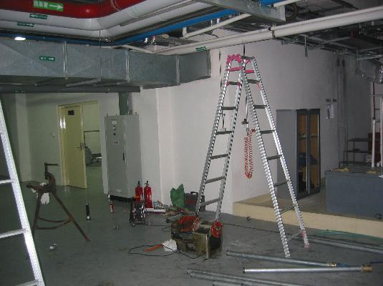
第三部分 安全意识—杜绝违章心理
统计显示，98%的事故是因为人的原因引起的。
而根据有关部门针对大中型企业近3年来发生的事故所作的另一项统计显示，
人为因素中，安全意识薄弱的因素占到90%多，
而安全技术水平所占比例不到10%。

Slide 40
第三部分 安全意识—杜绝违章心理
安全意识薄弱，是事故多发的主要原因！
消除违章心理，保证作业安全

Slide 41
第三部分 安全意识—杜绝违章心理
五种违章心理
1、混沌心理
2、从众心理
3、省事心理
4、逞能心理
5、侥幸心理
Notes:
此处配合一个视频说明案例中的情景。

Slide 42
第三部分 安全意识—杜绝违章心理
1、混沌心理
案例分析1：
视频6：叉车伤害事故
讨 论：
发生事故的原因是什么？
根本原因:不掌握安全知识，不具备安全技能，混沌无知
Notes:
此处配合一个视频说明案例中的情景。

Slide 43
第三部分 安全意识—杜绝违章心理
总结：
大多数事故是由于忽视安全的行为造成的；
掌握安全知识和安全技能可以提高安全意识，帮助我们辨认和消除不安全的环境因素。
Notes:
通过此案例结合生产中的案例进行说明，如：

Slide 44
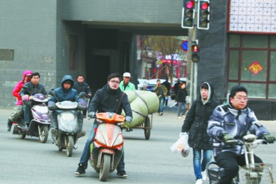
第三部分 安全意识—杜绝违章心理
2、从众心理
案例分析2：
视频7：电动车“组团”闯红灯
大家都违章不是你违章的理由，
事故面前任何理由都是苍白的！

Slide 45
第三部分 安全意识—杜绝违章心理
3、省事心理
案例分析3：
维修作业省事不关设备事故案例
2017年1月9日，维修车间底盘维修组维修工谢某、孙某两人根据工作计划，对底盘二车间电泳口的滚床减速机实施保养。保养过程中，自动运行的平移车将员工谢某腿部挤在平移车和滚床的结合部位。

Slide 46
第三部分 安全意识—杜绝违章心理
设备正常的自动运行过程模拟
北
西
东
南

Slide 47
第三部分 安全意识—杜绝违章心理
啊
北
事故过程模拟
夹住我的腿了
西
东
南

Slide 48


第三部分 安全意识—杜绝违章心理
4、逞能心理
案例4：视频8：师父逞能，害人害己
自以为技术好、有经验,满不在乎,
用冒险蛮干当作表现自己的技能。
事实上：事故面前，没有超能力！

Slide 49
第三部分 安全意识—杜绝违章心理
5、侥幸心理
案例分析5：
视频9：雾霾天违章无人查
人们的侥幸心理会导致意外和伤害
不以恶小而为之，不以善小而不为。

Slide 50
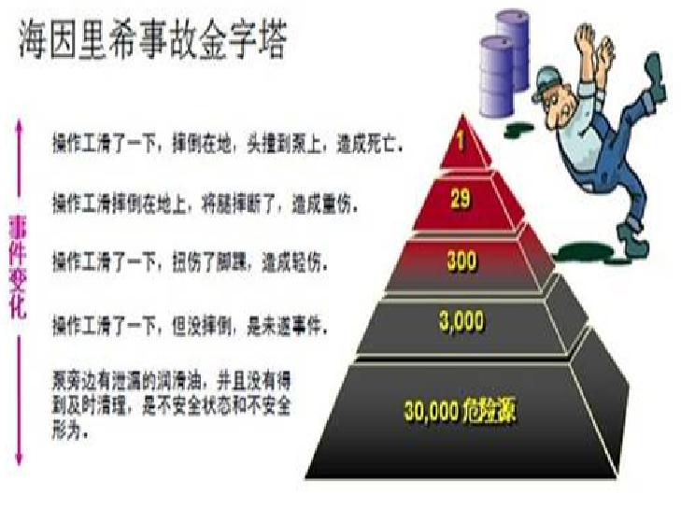

海因里希法则
第三部分 安全意识—杜绝违章心理
死亡
损工伤害
医务处理事故
急救事故
不安全行为
不安全状态

Slide 51
第三部分 安全意识—杜绝违章心理
请务必记住：
偶尔有不安全行为似乎也不会发生什么严重后果，这种想法完全是错误的。安全事故也不可能只在别人身上发生。
安全意识没有休假---即使是一秒钟。

Slide 52
第三部分 安全意识—树立遵章意识
三、树立遵章意识
杜绝违章心理，树立遵章意识，才能践行“三不伤害”，履行自身安全责任。
案例分析：不遵守安全规程，导致他人高处坠落

Slide 53
第三部分 安全意识—总结
总结
意识决定行为，不安全的行为由人的不安全意识引发。
人，作为生产活动的主导，必须具有强烈的安全责任意识和安全警惕性，杜绝不安全心理，遵守安全操作规程，才能避免事故的发生！

Slide 54
第四部分 事故预防
第四部分 事故预防
一、健全安全管理机制
二、作业现场安全改善
三、提升员工安全素质

Slide 55
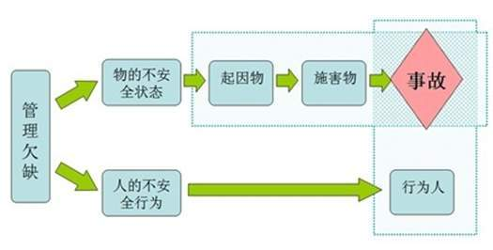
第四部分 事故预防
事故发生原因：人的不安全行为、物的不安全状态和管理缺陷导致事故。
Notes:
结合生产生活中的事故案例把事故发生原理说清楚即可。

Slide 56



第四部分 事故预防
事故防范对策（综合治理）：3E原则
1）管理(Enforcement）建立健全安全规章制度和操作规程，并严格执行。
2）工程技术(Engineering) 采取安全技术措施，消除、减少、隔离危险因素，或使接触危险源员工得到防护。
3）教育(Education）执行安全教育制度，增强员工安全意识，提高员工操作水平。
Notes:
结合公司实际的管理举措简要说明3E原则的具体运用，但三个防范原则均要牵扯到员工应尽的义务。
如：公司采取的本质安全防范措施，员工必须按要求使用并对相关设施进行保持。

Slide 57
第四部分 事故预防—健全安全管理机制
一、健全安全管理机制
Notes:
安全是什么？首先同学员进行互动，请学员发言谈谈对于安全的看法和印象。
然后播放视频1。

Slide 58




第四部分 事故预防—健全安全管理机制
1、公司EHS管理方针和理念
意义：
1、减少工伤事故，杜绝职业病危害，减少财产损失；
2、体现以人为本，调动员工积极性，实现可持续性发展；
3、展示企业对社会和公众高度负责的形象和责任，为建设资源节约型和环境友好型社会作贡献。更多地参与国内和国际贸易，增强竞争能力。
领导作用、全员参与、合法性承诺、过程方法(PDCA)、进行系统的管理、持续改进
EHS管理原则
零伤害
零事故
EHS目标
零排放
关心员工成长与身心健康，建设可持续发展的绿色企业
EHS体系方针：系心于人，用心于车
EHS目标：通过实施EHS管理，逐步实现零事故、零伤害、零排放。

Slide 59
第四部分 事故预防—健全安全管理机制
2、公司安全管理组织机构
公司建立安全生产委员会，以总经理为主任，设备安全处为公司安全管理常设机构。从组织机构上和领导上保障安全管理工作顺利开展。
各车间/部门建立安全生产领导小组，以车间/部门负责人为组长，部门有关人员为成员，负责本部门的安全生产管理工作。
安全管理人员设置
总经理为安全生产委员会主任
安全生
产委员会
专职人员 ：
设备安全处专职安全管理人员
司法保卫处专职安全管理人员
各生产部门、车间安全管理员
兼职人员：
单元、工段兼职安全管理人员
主管安全高层为办公室主任
安全生产委员会
办公室（设备安全处）
各生产部门
安全生产领导小组
部门负责人为安全生产领导小组组长
Notes:
主要让员工明白公司安全管理的层层负责和安全责任要求。

Slide 60
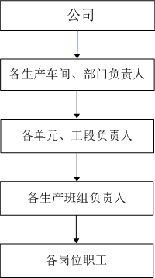
第四部分 事故预防—健全安全管理机制
根据安全生产管理制度规定和公司及上级主管部门要求，公司每年与各车间、相关处室和工段班组逐级分解签订《安全目标责任书》，做到安全责任落实到人，按照“谁主管，谁负责；谁在岗，谁负责”的原则，实行一级抓一级，一级对一级负责的安全责任体系。
公司每年将安全工作指标落实到各级年度绩效合同或绩效计分卡中，每年底根据事故和隐患发生情况，对责任人考核兑现。

Slide 61
第四部分 事故预防—健全安全管理机制
3、公司安全管理体系
持续提升公司安全管理
安全生产责任网络
明确职责
职业健康安全
管理体系
建立安全管理体系(P)
监控管理举措执行(D)
定期回顾分析总结(C)
持续改进(A)
安全生产标准化
明确安全管理和生产现场设备设施安全标准，提升本质化安全管理水平
安全教育培训
科学管理
隐患排查治理
明确标准
职业健康管理
劳保用品管理
落地支撑
安全合格班组建设
Notes:
此项内容为了解项，使员工知道公司管理的思路：EHS---方法、安全标准化----操作和现场要求。
班组建设的简单情况要说明。

Slide 62
第四部分 事故预防—健全安全管理机制
公司安全生产标准化简述：
安全生产标准化定义：
通过建立安全生产责任制，制定安全管理制度和操作规程，排查治理隐患和监控重大危险源，建立预防机制，规范生产行为，使各生产环节符合有关安全生产法律法规和标准规范的要求，人、机、物、环处于良好的生产状态，并持续改进，不断加强企业安全生产规范化建设。
安全生产标准化建设涵盖了增强人员安全素质、提高装备设施水平、改善作业环境、强化岗位责任落实等各个方面，是一项长期的、基础性的系统工程，有利于全面促进企业提高安全生产保障水平。

Slide 63
第四部分 事故预防—健全安全管理机制
1）安全教育培训
从业人员应当接受安全生产教育和培训，掌握本职工作所需的安全生产知识，提高安全生产技能，增强事故预防和应急处理能力。
----《中华人民共和国安全生产法》第五十五条
生产经营单位的从业人员有权了解其作业场所和工作岗位存在的危险因素、防范措施及事故应急措施，有权对本单位的安全生产工作提出建议。
----《中华人民共和国安全生产法》第五十条
Notes:
63

Slide 64
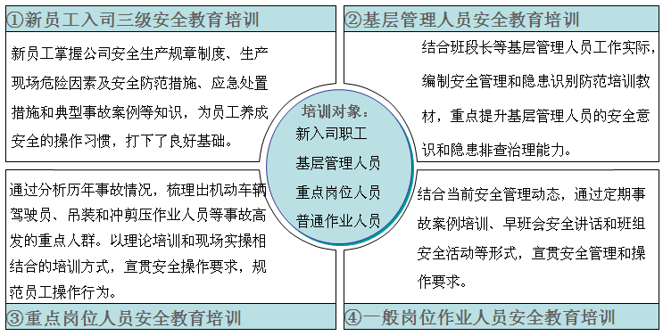
第四部分 事故预防—健全安全管理机制
安全培训项目
64

Slide 65
第四部分 事故预防—健全安全管理机制
2）隐患排查治理
《 YTKC.SP04.03-01安全生产责任制管理规定》
8.3.1车间（部门）负责人职责：
8.3.1.7 组织部门开展经常性安全生产检查工作，查找消除事故隐患，保证生产设备、安全装置、消防设施、防护器材和急救器具等处于完好状态。督促指导所属工段、班组做好安全检查工作。
8.3.3班组长（工位长、工段长、调度）等基层管理人员职责：
8.3.3.4负责班组安全检查，发现不安全因素及时组织力量消除，并逐级上报，情况紧急时，可越级上报。
从业人员发现事故隐患或者其他不安全因素，应当立即向现场安全生产管理人员或者本单位负责人报告；接到报告的人员应当及时予以处理。
----《中华人民共和国安全生产法》第五十六条
Notes:
65

Slide 66
第四部分 事故预防—健全安全管理机制
2）隐患排查治理
隐患整改措施实施原则：
事故隐患整改措施分为安全技术、管理要求、安全教育三类，优先级为：安全技术＞管理要求＞安全教育整改
隐患排查治理合格标准：
消除隐患：危险源产生的原因得到消除。
现场改善：危险源得到有效防护和警示。
管理措施：明确安全作业标准，为员工配备劳动防护用品。
Notes:
66

Slide 67
第四部分 事故预防—健全安全管理机制
3）职业健康和劳动防护用品管理
职业危害因素检测和告知
根据检测报告，完善职业危害因素检测方案，开展检测工作。张贴岗位职业危害因素告知卡，进行职业危害因素告知。
职业危害因素改善
完善职业健康防控设备保养和点检要求，监控负压风机等职业健康防控设备运行。
劳动防护用品管理
明确劳动防护用品配备标准、根据现场情况开发新型劳动防护用品满足员工需要。
职业健康体检
收集体检过程员工意见，完善职业健康体检规则，按计划开展年度职业健康体检。
Notes:
67

Slide 68
第四部分 事故预防—健全安全管理机制
4）安全合格班组建设
安全合格班组建设：规范班组安全活动、安全检查和安全交接班工作，持续提升员工岗位知识的应知应会能力、设备设施工具操作能力、隐患识别防范及应急处理能力，创造优良的班组安全生产氛围。
2、开展试点，逐步推广并固化，通过安全合格班组建设规范班组安全管理。
班组安全管理标准
1、班组安全活动：学习安全管理和操作要求安全要求，提升管理水平
2、班组安全检查：班前安全检查确认、班中安全检查监控、班后整理
3、安全交接班：每班次记录安全作业情况，将设备设施、作业现场情况和安全要求传达至下一班次
1、策划安全合格班组建设方案，建立组织，明确职责和要求
班组安全活动
班组安全检查
安全交接班
3、建立考评标准和评审机制，通过车间月度自评和公司抽查进行监控，制定优化改善措施
4、固化班组安全建设工作机制，完善班组安全管理标准
安全合格班组达标

Slide 69
第四部分 事故预防—作业现场安全改善
二、作业现场安全改善
Notes:
安全是什么？首先同学员进行互动，请学员发言谈谈对于安全的看法和印象。
然后播放视频1。

Slide 70




第四部分 事故预防—作业现场安全改善
1、安全警示措施
安全色和安全警示标志：
安全色是用来表示禁止、警告、指令、提示等安全信息含义的颜色。我国安全色标准规定红、黄、蓝、绿四颜色为安全色。
红色：含义是禁止、停止。用于禁止标志。
黄色：含义是警告和注意。
蓝色：含义是指令，必须遵守。
绿色：含义是提示，表示安全状态或可以通行。

Slide 71
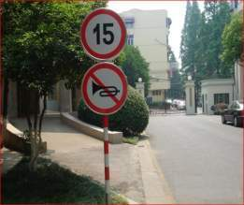



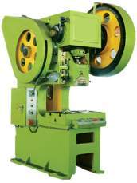


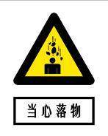
第四部分 事故预防—作业现场安全改善
生产现场的各类安全标志，明确了安全管理的具体要求，应该严格遵守。
禁止标志：禁止人们不安全行为的图形标志。
警告标志：提醒人们对周围环境引起注意，以避免可能发生危险的图形标志。

Slide 72
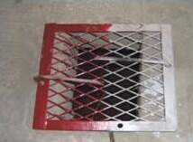
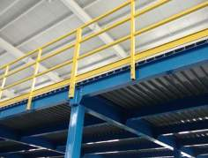
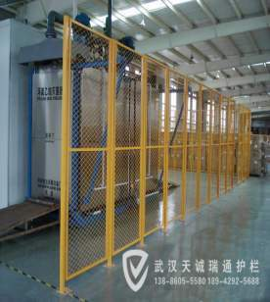
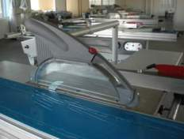
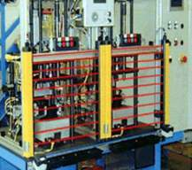

第四部分 事故预防—作业现场安全改善
2、安全防护装置
有洞必有盖,有台必有栏,有轮必有罩,有轴必有套
Notes:
72
此页及后三页均为技术措施的具体体现，可结合生产实际进行展开阐述。

Slide 73
第四部分 事故预防—提升员工安全素质
三、提升员工安全素质
Notes:
安全是什么？首先同学员进行互动，请学员发言谈谈对于安全的看法和印象。
然后播放视频1。

Slide 74






第四部分 事故预防—提升员工安全素质
通过安全教育培训：使员工掌握安全操作规程，掌握安全操作要点，熟悉安全风险，提升其安全意识和操作能力。
公司安全教育培训开展情况：
入司安全培训、在岗安全培训、每月两次的班组安全活动
“安全生产月”活动

Slide 75
第五部分 现场隐患识别和防范措施
第五部分 现场隐患识别和防范措施
一、重点区域隐患及防范措施
二、典型作业隐患及防范措施
三、职业健康隐患及防范措施

Slide 76

第五部分 现场隐患识别和防范措施—重点区域
一、 重点区域隐患及防范措施
1.1加油站安全注意事项
1.2天然气加气站安全注意事项
1.3化工仓库安全注意事项
1.4配电房安全注意事项
1.5锅炉房安全注意事项
1.6供气站安全注意事项
1.7空压站安全注意事项
1.8污水站、电泳池、水旋池和酸洗磷化池安全注意事项
1.9高速试车道安全注意事项

Slide 77

第五部分 现场隐患识别和防范措施—重点区域
1.1 加油站安全注意事项
公司机动车辆加油区域。
安全风险：火灾爆炸
安全要求：熄火、禁携火种、穿钉鞋；
不在加油站内接打手机（标识）；
加油时车内人员下车等候；
雷雨天时不要加油。（防静电柱）

Slide 78


第五部分 现场隐患识别和防范措施—重点区域
1.2天然气加气站安全注意事项
公司商品车辆加气场所。
安全风险：火灾、爆炸、冻伤。
安全要求：深冷液化气作业人员必须佩戴防冻伤防护用品，车辆加气过程必须熄火；
禁止携带手机、非防爆对讲机、打火机、火柴等火源火种及带铁钉的鞋 、穿易产生静电的服装和其他易产生静电的物品进出加气站；电瓶车及无防火罩的叉车、拖拉机等禁止进入。

Slide 79


第五部分 现场隐患识别和防范措施—重点区域
1.3化工仓库安全注意事项
公司化学品存储仓库存储物料有漆料、胶类等化学品
安全风险：火灾爆炸。
安全要求：进入库区人员禁带火种，禁穿钉鞋和容易产生静电的衣服。
保持安全出入口以及消防道路畅通。

Slide 80


第五部分 现场隐患识别和防范措施—重点区域
1.4配电房安全注意事项 1.5锅炉房安全注意事项
1、公司有两座高压配电室及33座低压配电室。负责公司生产厂区的电力供应。
2、安全风险：有触电风险，防火防爆。
3、安全要求：上岗操作须持有电工证和
进网操作证。无关人员禁入。
1、锅炉房共有5台锅炉。负责全厂生产、生活的蒸汽供应工作。
2、安全风险：温度高、压力高，易灼伤、易爆炸。
3、安全要求：上岗操作须持司炉操作证。无关人员禁入。

Slide 81


第五部分 现场隐患识别和防范措施—重点区域
1.6 供气站安全注意事项
公司共2座集中供气站，员工上岗操作必须持压力容器操作证。
安全风险：低温作用于身体可导致接触部位损伤。
安全要求：禁止靠近，禁止触摸。
作业人员接触罐体和管道时必须佩带防冻伤手套。

Slide 82


第五部分 现场隐患识别和防范措施—重点区域
1.7空压站安全注意事项
公司空压站负责全厂的生产用压缩空气。
安全风险：因安全阀等保护装置失效，导致储罐压力升高，发生爆炸
安全要求：上岗操作必须持质监局颁发的压力容器操作证。无关人员禁入

Slide 83

第五部分 现场隐患识别和防范措施—重点区域
1.8污水站、电泳池、水旋池和酸洗磷化池安全注意事项
污水站、电泳池、水旋池和酸洗磷化池
安全风险：池体安全警示和防护不到位，导致人员溺亡。
人员进入池体内清淤除泥作业时未遵守有限空间作业要求导致中毒窒息。
安全作业要求：设置安全提示标牌和防护栏杆，禁止无关人员进入。进入池体内作业前办理审批，先检测后作业，严格遵守安全操作要求。

Slide 84

第五部分 现场隐患识别和防范措施—重点区域
1.9高速试车道安全注意事项
高速试车道：公司商品车辆出厂前的试验场所。
安全风险：车辆多，车速高，易发生车辆伤害。
安全防护措施：设置安全警示标牌和防护栏杆。
安全要求：进试车道试车人员持证上岗；
司机进入试车道试车前必须确保车辆制动装置齐全有效，试车过程中注意与前车保持安全车距；试车作业过程中，随车作业人员不得超过4人，
随车作业时人员必须乘坐在第二排及以后座椅，并佩戴安全带，严禁随车人员乘坐副驾驶或导游座；无关人员禁止进入或在试车道进出口停留。

Slide 85
第五部分 现场隐患识别和防范措施—典型作业
二、典型作业危险因素及防范措施
2.1冲、剪、压作业
2.2起重作业
2.3焊接切割作业
2.4手持电动工具作业
2.5平移车、滚床、滑撬和板链作业
2.6高处作业
2.7作业过程安全用电要求
2.8危险化学品作业安全要求
2.9厂区交通运输作业
2.10 公司生产安全隐患底线和红线

Slide 86

第五部分 现场隐患识别和防范措施—典型作业
2.1冲、剪、压作业
冲床
案例：某加工车间员工任某使用冲床校正长1.5米型材，作业时工件从左侧进入冲床加工区逐段加工。当加工至工件尾端附近时，任某用手定位工件，导致其右手被运行的冲床挤伤，右手食指前端骨折。
防范措施：手部禁止靠近设备运行的危险区域。单人不得使用冲床加工超过1米的型材。多人作业时必须统一指挥，掌握他人身体位置。

Slide 87

第五部分 现场隐患识别和防范措施—典型作业
2.1冲、剪、压作业
压力机
案例：某加工车间员工刘某在40T压力机进行板簧吊耳压装作业时，由于衬套未摆正，操作过程中用左手去扶板簧吊耳，导致左手大拇指被挤伤。
防范措施：作业前检查光电保护装置等安全附件是否齐全有效。
压力机运行过程中严禁调整设备或将手伸入设备运行的危险区域。（自动化、涂装机器人）

Slide 88


第五部分 现场隐患识别和防范措施—典型作业
2.1冲、剪、压作业
剪板机
案例： 某加工厂冲剪下料工人张某在剪板机后工作时，操作工刘某放在工件上的盒尺下料时随工件被带到刃口之间， 张某擅自冒险用手去拿盒尺时，不慎将其左手大拇指剪压伤，造成左手拇指骨折、血管和肌腱断裂。
防范措施：手部禁止靠近设备运行的危险区域。工作台上禁止堆放杂物。多人作业时必须统一指挥，掌握他人身体位置。

Slide 89

第五部分 现场隐患识别和防范措施—典型作业
2.1冲、剪、压作业
折弯机
案例：某加工车间员工赵某，单独操作折弯机时，手尚未撤离危险区域，便踩下脚踏开关，左手中指被夹在上下模之间，导致其左手食指中节骨折。
防范措施：折弯机速度转换点间隙不得小于10mm，手部禁止靠近设备运行的危险区域。

Slide 90

第五部分 现场隐患识别和防范措施—典型作业
2.2起重作业
案例：某加工车间大顶蒙皮员工贾某在往空调开口架上吊运大顶时，吊钩碰到空调开口架发生脱落，砸伤员工贾某头部。
安全注意事项：人员应与吊装作业区域保持适当距离，避免吊物摆动时伤人。如需通过吊装作业区时，应避免从吊运物下通过。
作业人员要求：持证上岗，佩戴安全帽，吊装时人员站在吊物右后方，并注意观察吊装区域情况。
您
敢
不
敢
站
在
吊
钩
下
方
？

Slide 91


第五部分 现场隐患识别和防范措施—典型作业
2.3焊接切割作业
CO2
保
护
焊
1.焊机属特种作业设备，必须持证上岗；
2.按要求佩戴劳动防护用品；
3.插拔焊机电源插头时，必须断电进行；
4.如果发现电机火花过大应及时修理。
1.作业前用肥皂水检查乙炔瓶气管连接处是否漏气；
2.气瓶小心轻放竖立固定，防止倾倒，严禁用温度超过40℃的热源对气瓶加热；
3.气瓶与火（热）源距离应大于10m。

Slide 92


第五部分 现场隐患识别和防范措施—典型作业
2.4手持电动工具作业
握持牢固，打磨棱角等部位注意打磨角度，防止反弹
案例：2013年8月11日，员工郭某在打磨车身后大灯检修盒时，磨光机反弹到锁骨正下方打到下巴，造成下颌及前胸受伤。
握持牢固、垂直操作、用力均匀、严禁触摸设备的旋转部位，不得佩戴线手套
案例： 2013年5月20日，员工白某在打钻时，钻头遇到型材对接缝突然折断，碰伤其左眼，造成左眼眼角膜溃疡。

Slide 93

第五部分 现场隐患识别和防范措施—典型作业
2.5平移车、滚床、滑撬和板链作业
板链为装配车间商品车装配走线设备。
安全风险：人员走线时停留导致挤压伤害。
安全要求：板链运行前，应关闭仓门，撤除用电线路。
板链运行时，人员不得在板链运行区域停留和作业。严禁作业人员穿越走线区域。
板链走线时应立即停止作业站到安全位置

Slide 94



第五部分 现场隐患识别和防范措施—典型作业
2.5平移车、滚床、滑撬和板链作业
平移车、滚床和滑撬主要在涂装车间内部和涂装车间与焊装和承装车间之间转移商品车辆使用。
安全风险：1、人员穿越设备移动区域被运动的设备碰伤。
2、人员在设备移动区域停留作业导致挤压受伤。
安全要求：1、平移车、滑撬移动时，人员应停留在安全区域以外，不得穿越。
2、作业员工听到哨声后应离开工艺车、员工跟车作业，避免造成
滑撬压伤腿部、脚部。

Slide 95




第五部分 现场隐患识别和防范措施—典型作业
2.6高处作业
高空作业指距基准面2米含2米以上，可能坠落的高处进行的作业。公司高处作业主要有：高架台作业、车顶作业、梯子作业、升降台作业。
高处作业安全要求：
1、患有高血压、心脏病、贫血、癫痫病、晕血的人员，禁止从事高空作业；
2、高空作业必须佩戴安全带，并悬挂牢固；
3、高处作业平台必须牢固稳定；
4、在6级强风或雨、雪、高温天气下，不准在室外从事高空作业。

Slide 96
第五部分 现场隐患识别和防范措施—典型作业
2.7作业过程安全用电要求
员工经常接触的用电器有各类机械设备、焊机、手持电动工具等。
作业过程安全用电要求：
1、非电工不准拆装、修理电气设备，发现破损的电线、开关、灯头及插座应及时报修，不得带病运行。
2、车间内的电气设备和开关，任何人不准随意乱动。
3、使用手持电动工具作业前检查电源线和插头是否破损，开关是否灵敏、可靠。
4、焊接作业前检查焊机一、二次接线柱防护罩是否齐全，一二次接线是否破损。
5、走线作业前将设备工具电源线撤出走线区域。
6、移动某些非固定安装的电气设备时，如电风扇、照明灯、电焊机等，必须先切断电源再移动。
7、按规定佩戴和使用绝缘劳动防护用品。

Slide 97



第五部分 现场隐患识别和防范措施—典型作业
2.8危险化学品作业安全要求
公司员工可接触到的危险化学品主要为腐蚀性危险化学品。如：氢氟酸、脱脂剂等，可导致员工灼伤。
员工必须经公司或车间安全管理人员审批通过后方可使用腐蚀性化学品化学品，未经允许不得使用，员工作业时应使用防护用品对手部、面部等重点部位进行防护。
案例：2014年4月8日，承装五车间员工李某，违反劳动纪律，私自找寻氢氟酸清理玻璃，过程中未采取防护措施，导致手部被严重烧伤。

Slide 98









第五部分 现场隐患识别和防范措施—典型作业
2.9 厂区交通运输作业
公司车辆种类多、数量大（厂车600余辆、商品车日均100余辆，另其他车辆100余辆），交通安全压力较大。

Slide 99



第五部分 现场隐患识别和防范措施—典型作业
厂区内员工交通安全要求
1、车间内及厂区路口、转弯时需做到：一停二看三通过。特别是上下班及人员撤离密集区域。
※车辆高峰时间：早上上班前和下午下班后通勤车和员工私家车较多；
※交通重要路段：行政楼西侧广场、5号门红绿灯路口处、交通路全段

Slide 100
第五部分 现场隐患识别和防范措施—典型作业
厂区内机动车驾驶安全要求
1、驾驶员持证上岗、随身携带内部驾驶证，禁止在厂区学开车，禁止将车辆交给未聘任人员，离开车辆必须上锁。
2、限速行驶，注意避让行人、非机动车。
3、行车途中禁止出现抽烟、闲谈、打手机、吃东西等妨碍安全行车行为。
4、避免急转向、急踩刹车，按照交通信号和交通标志行驶。正确使用车辆灯光行驶（转弯打转向、路口鸣笛慢行等）。
5、禁止出现不按规定路线行驶的行为。如：逆行、跨越单双黄实线、白实线、违规抢道、占道、挤道。

Slide 101
第五部分 现场隐患识别和防范措施—典型作业
2.10 生产安全隐患红线和底线
违规性质 | 违规级别 | 违规行为
安全红线 | 较大违规 | 1、工作时间饮酒或在饮酒后进入生产场所。 2、设备维修、保养作业时，未断电、挂牌或监护。 【解读】 ①对于可断电设备，维修、保养作业时必须断电、挂牌或监护。 ②对于不可断电设备，维修、保养作业时必须挂牌、监护。 3、设备运行或待机时，人员身体进入设备危险区进行擦拭、调整、测量等作业。 【解读】 ①对于可断电设备，擦拭、调整、测量等作业前，必须按下设备急停按钮并断电。 ②对于不可断电设备，擦拭、调整、测量等作业前，必须按下急停按钮。 4、高处作业（落差2米以上）未规范佩戴安全带。 【解读】 ①高空作业时，作业区周边有可靠防护措施时，可不佩戴安全带。 ②佩戴安全带应按照“高挂低用”原则，使用符合要求的安全带悬挂在牢固位置。

Slide 102
第五部分 现场隐患识别和防范措施—典型作业
2.10 生产安全隐患红线和底线
违规性质 | 违规级别 | 违规行为
安全红线 | 较大违规 | 5、滚床、滑撬运行时跟车作业。 【解读】 “跟车作业”指滑撬运行时： ①在滑撬周边停留或随滑撬运动，且与滑撬或其上工艺车直接接触。 ②在滑撬上方的工艺车内部停留，未及时下车的行为。 6、承、焊装板链走线时跟车作业。 【解读】 “跟车作业”指板链走线时（“连续走线”模式生产线除外）： ①在工艺车周边停留或随板链运动，且与工艺车有直接接触的行为（公司明确允许的行为除外）。 ②在工艺车内停留，板链运行时未下车，运行后匆忙下车或未下车行为。 7、承、焊装板链走线期间急停按钮无人看守。 【解读】 ①“无人看守”指板链走线时（“连续走线”模式的生产线除外），看守人不在急停按钮旁指定位置（区域）看守急停按钮。 ②走线期间看守人发现走线异常，需按下急停按钮后方能离开，检查时看守人能够及时出现，视为已看守。 8、侧围大片在立式悬挂存放时或者转运过程中未有效进行捆绑固定。

Slide 103
第五部分 现场隐患识别和防范措施—典型作业
2.10 生产安全隐患红线和底线
违规性质 | 违规级别 | 违规行为
安全底线 | 重大违规 | 1、无证操作行车或进行电工、压力容器作业。 2、未采取有效的安全防护措施时，管理人员指挥员工或默许员工冒险作业。 3、压力机、折弯机等应使用光电保护器的，私自调整、屏蔽、拆除、停用。 4、滚床周边及上方有员工作业时，按下滚床释放（确认）按钮。 5、梯台角度大于60度时，下爬梯时未面向爬梯走下去。

Slide 104
第五部分 现场隐患识别和防范措施—职业健康
三、职业健康危险因素及防范措施
劳动者应当学习和掌握相关的职业卫生知识，遵守职业病防治法律、法规、规章和操作规程，正确使用、维护职业病防护设备和个人使用的职业病防护用品，发现职业病危害事故隐患应当及时报告。
----《中华人民共和国职业病防治法》第三十一条
从业人员在作业过程中，应当严格遵守本单位的安全生产规章制度和操作规程，服从管理，正确佩戴和使用劳动防护用品。
----《中华人民共和国安全生产法》第五十四条
Notes:
104

Slide 105
公司职业危害的分布：
第五部分 现场隐患识别和防范措施—职业健康
粉尘：
主要为电焊烟尘，分布于焊装车间、制件车间、底盘车间、试制车间、高档车间、承装车间、座椅边窗单元等存在焊接作业的岗位。
噪声：
主要分布于焊装车间、制件车间、底盘车间、试制车间、高档车间、承装车间等存在打磨、切割等工序较多的车间。
有机溶剂：
有机溶剂主要是与喷漆、喷胶等工序中产生并挥发至空气中，主要是低毒的有机气体，如：甲苯、二甲苯等。已彻底淘汰了高毒性的有机溶剂，如苯、正己烷、三氯乙烯等。 主要分布于涂装车间和承装车间。

Slide 106

第五部分 现场隐患识别和防范措施—职业健康
职业危害因素防治----现场改善

Slide 107
第五部分 现场隐患识别和防范措施—职业健康
职业危害因素防治----个人防护
个人防护装备：
保护你免受各种不可预知的意外和潜在危险的伤害。
个人防护用品
就像你的另外一层皮肤！
将您和危险隔开！
Notes:
劳动防护用品的重要性要说明。

Slide 108


第五部分 现场隐患识别和防范措施—职业健康
普工
焊工

Slide 109


第五部分 现场隐患识别和防范措施—职业健康
涂装打磨工
涂装喷漆工

Slide 110

第五部分 现场隐患识别和防范措施—职业健康
案例:
小周和小何同时招进某机械厂当学徒。小周做事有条有理，上班时工作服穿戴整齐，一进入车间工作就戴上防尘口罩，一年到头都坚持。而小何呢，自认为年轻体力棒，总觉得戴口罩闷气，这点儿粉尘怕啥，何必受这个洋罪。每年厂里组织的体检，他觉得多余，总是借故
溜号。随着时间的推移，“小何”变成了“大
何”，此时他常出现干咳、胸痛、气短的毛病。
分析：
员工何某劳动防护意识淡薄，不按要求佩戴劳
动防护用品，导致职业病。
视频5：未按要求佩戴劳动防护用品
Notes:
110

Slide 111
结语
安全是为了谁
安全为了谁：
有多少生命可以重来—为自己
大家共坐一条船，齐心才能抗风险—为伙伴
为家人，不让家人为我们伤心流泪
为企业，企业的效益与我们大家的福利待遇息息相关
为社会，不让社会为我们负担孤儿寡母，不给社会增加负担

Slide 112
谁是安全的最大受益者
结语
谁是安全的最大受益者？
企业出了事故，各级管理人员会丢脸；做检查、掏腰包、行政处分、刑事处分。无论哪一个层次的处罚，名誉受到影响是肯定的。
企业出了事故，操作者可能会丢命。
企业出了事故，操作者是事故的受害者，往往也是事故的责任者，甚至是最大责任者，受到法律的最重处罚。
现在大家明白谁是最大受益者了吧！

Slide 113


一次次人为的事故造成的深重灾难，击碎了一个又一个的家庭，父母妻儿在失去亲人的痛苦中煎熬。 为了悲剧不再重演，为了不可重来的生命，请您注意安全！
结语

Slide 114
结语
结语：
各位同事，生命的孕育过程漫长而艰辛，而其毁灭却只需一瞬间。设备坏了可以再修，机会失去可以再找，生命却没有下一次。
安全是责任，自己用心，他人安心，家人放心。此次安全培训只是各位了解安全、接触安全的开始，请各位同事在今后的工作中多一份责任，多一点认真，强化安全意识、养成安全习惯，以安全为己任，严格执行公司安全生产要求，远离危险和事故，为生命护航，真正做到“高高兴兴上班来，平平安安回家去” ！

Slide 115

谢谢大家！欢迎交流！

